Slide 1

Конспект занятия
по обучению грамоте
Подготовила:
Морозова Ольга Андреевна
ЦППМСП г.о. Енакиево
учитель – логопед
2026 год

Slide 2
«ДЕТСКАЯ ПРИРОДА
ТРЕБУЕТ НАГЛЯДНОСТИ»
К.Д. Ушинский

Slide 3
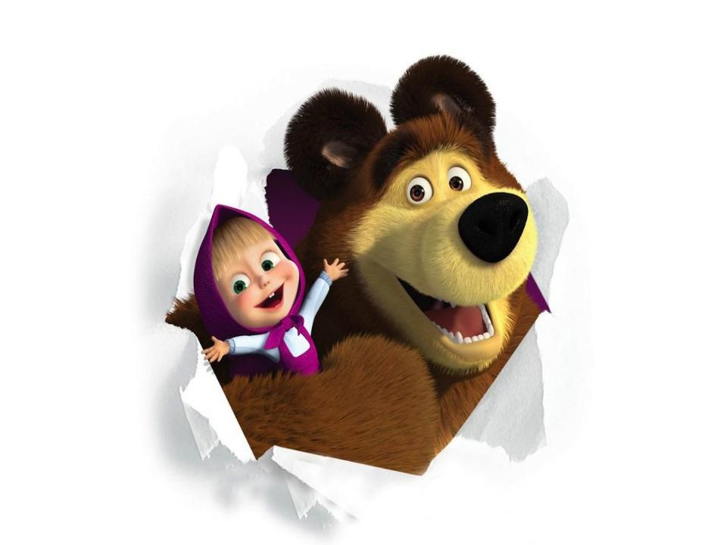

Slide 4
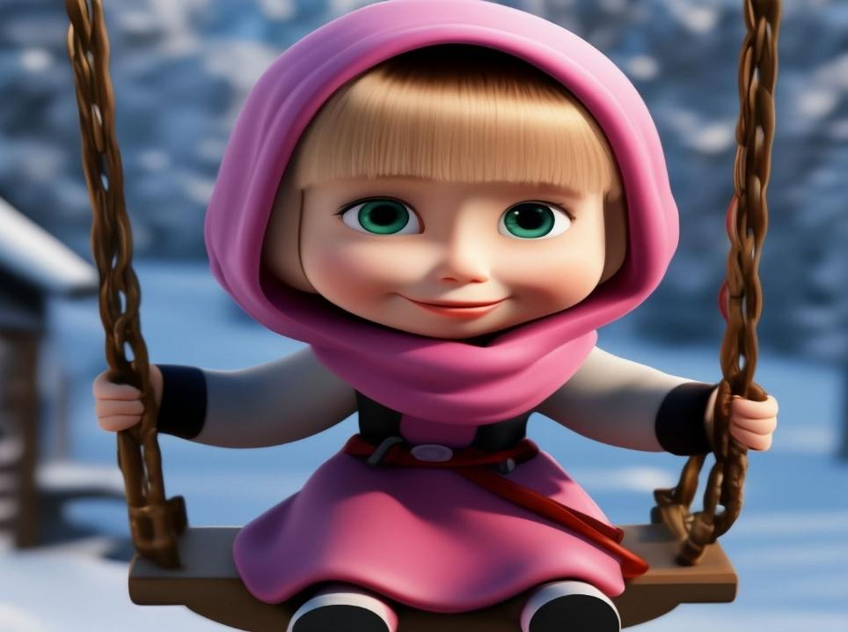

Slide 5
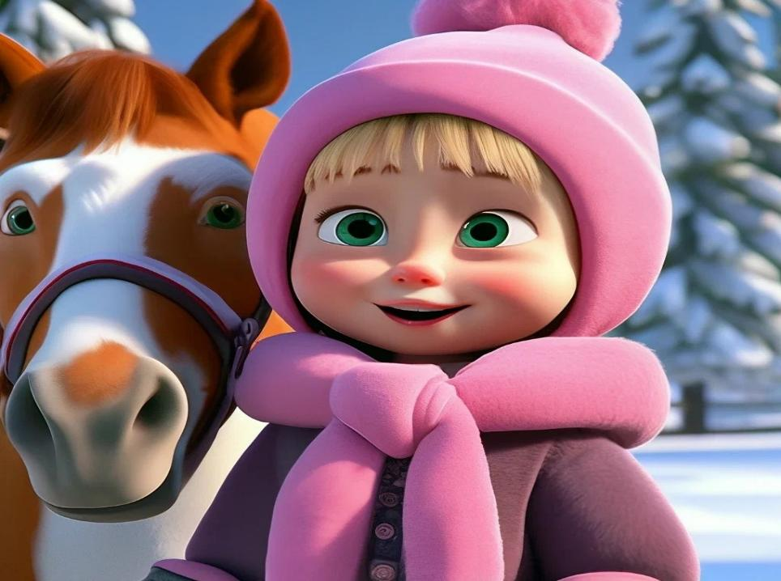

Slide 6
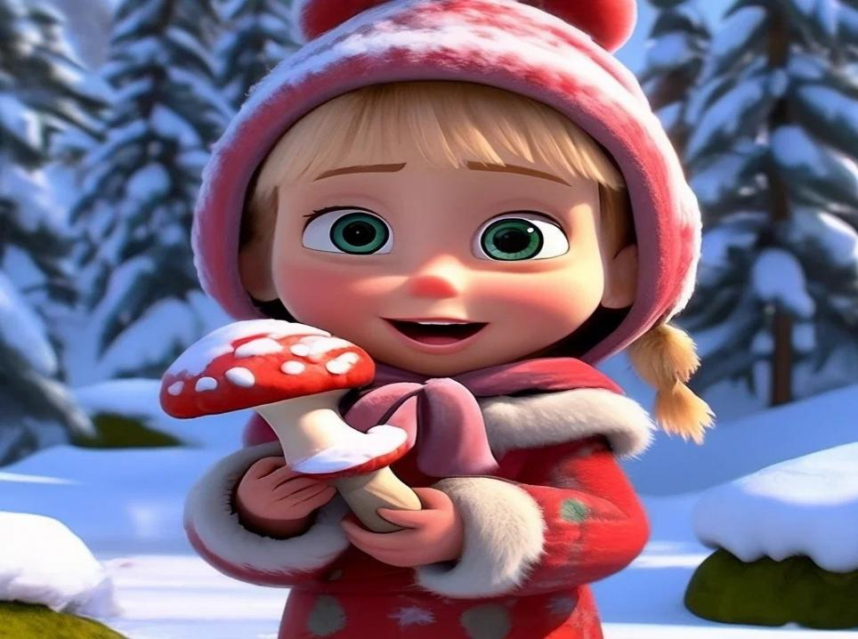

Slide 7
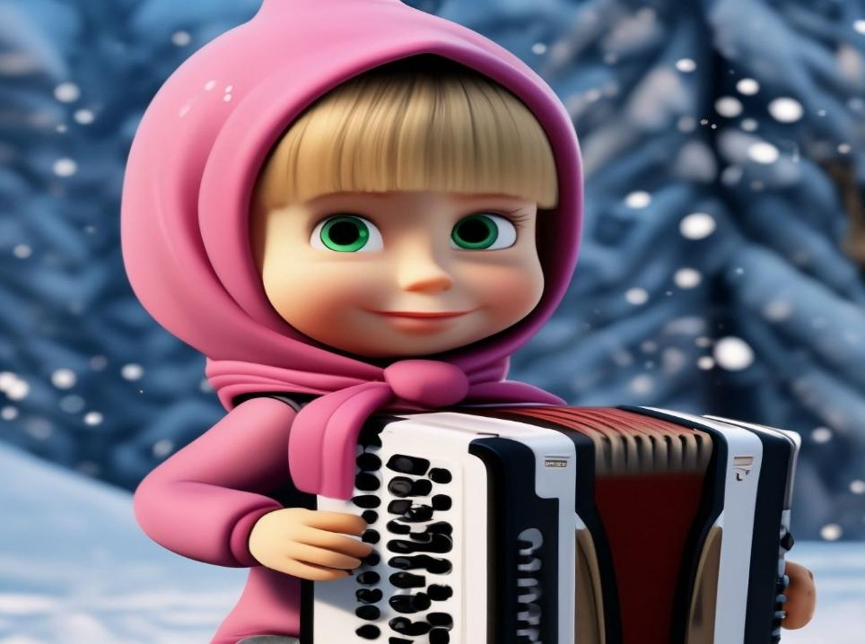

Slide 8
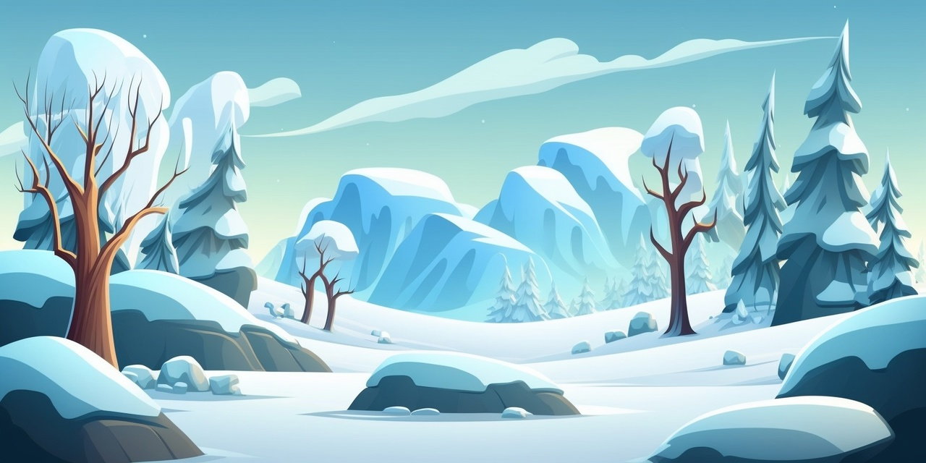
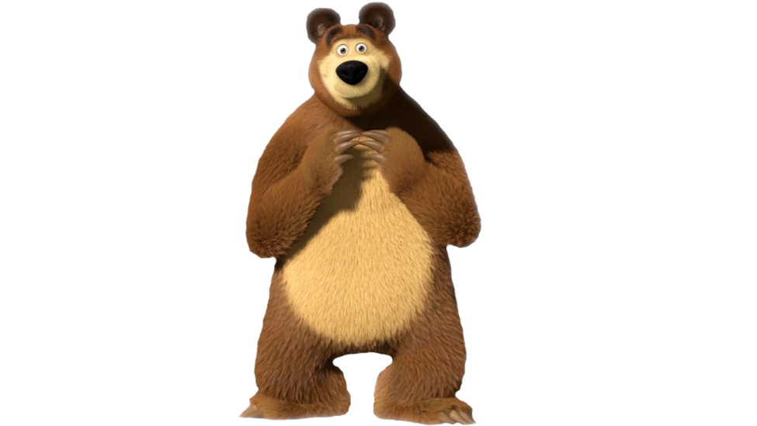
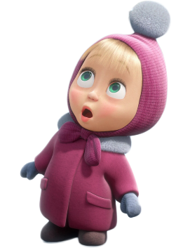
[М']
[М]

Slide 9


Slide 10

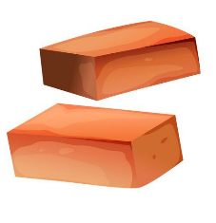


[М]
[М']
согласные

Slide 11
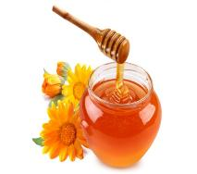



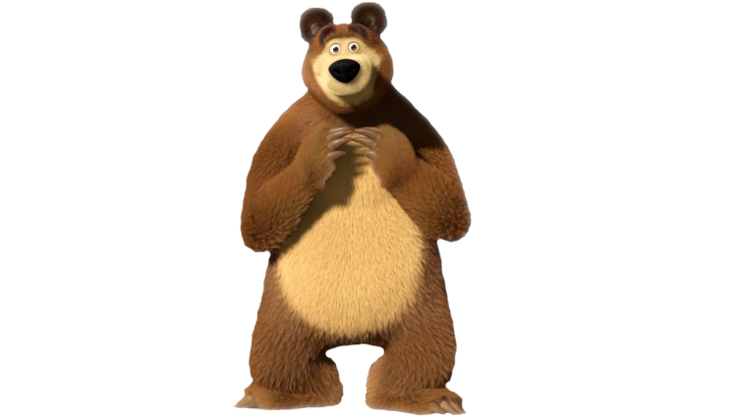
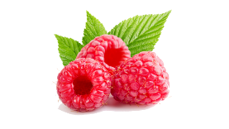
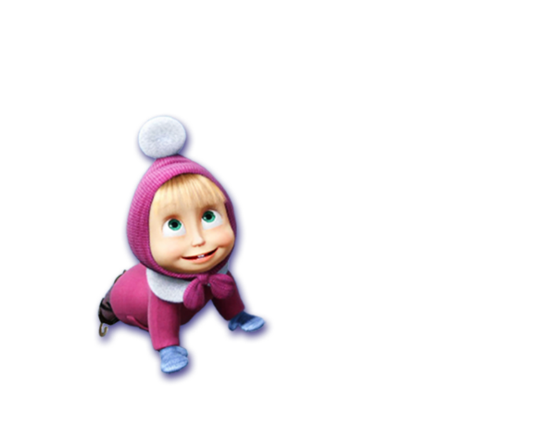

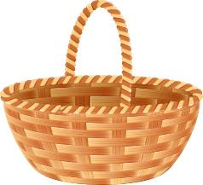

Slide 12
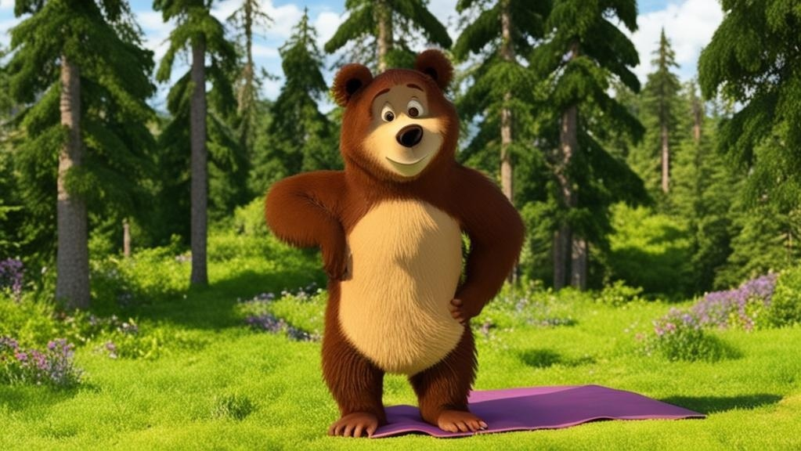

Slide 13




Slide 14


Slide 15
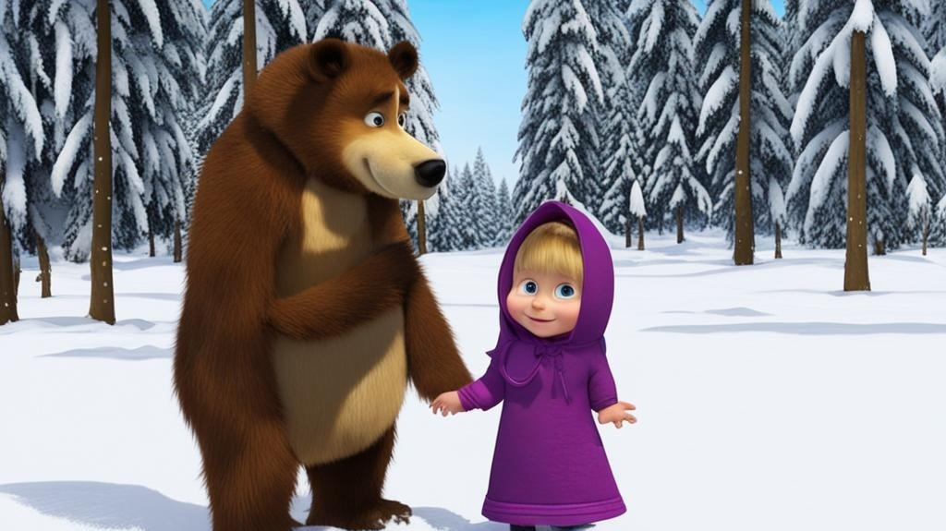

Slide 16


Slide 17


Slide 18

МЯЧ

Slide 19

МЁД

Slide 20
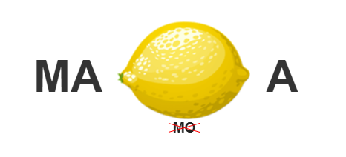
МАЛИНА

Slide 21

ЛИМОН

Slide 22
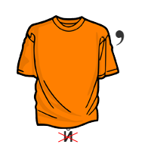
МАК

Slide 23
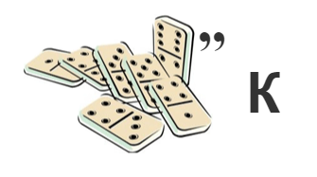
ДОМИК

Slide 24

А

Slide 25

О

Slide 26
